Slide 1
Un día en Salobreña
La Fotografía es de mi propiedad excepto 6
Creación y Diseño:
V I C E N T E G A R C Í A
Automático

Slide 2
S A L O B R E Ñ A
Salobreña es una localidad y municipio español situado en la parte centro-oeste de la comarca de la Costa Granadina, en la provincia de Granada, comunidad autónoma de Andalucía. A orillas del mar Mediterráneo, Salobreña limita con los municipios de Motril, Vélez de Benaudalla, Los Guájares, Molvízar, Ítrabo y Almuñécar.
El municipio salobreñero comprende los núcleos de población de Salobreña, enclavado en una roca coronada por un castillo árabe.

Slide 3
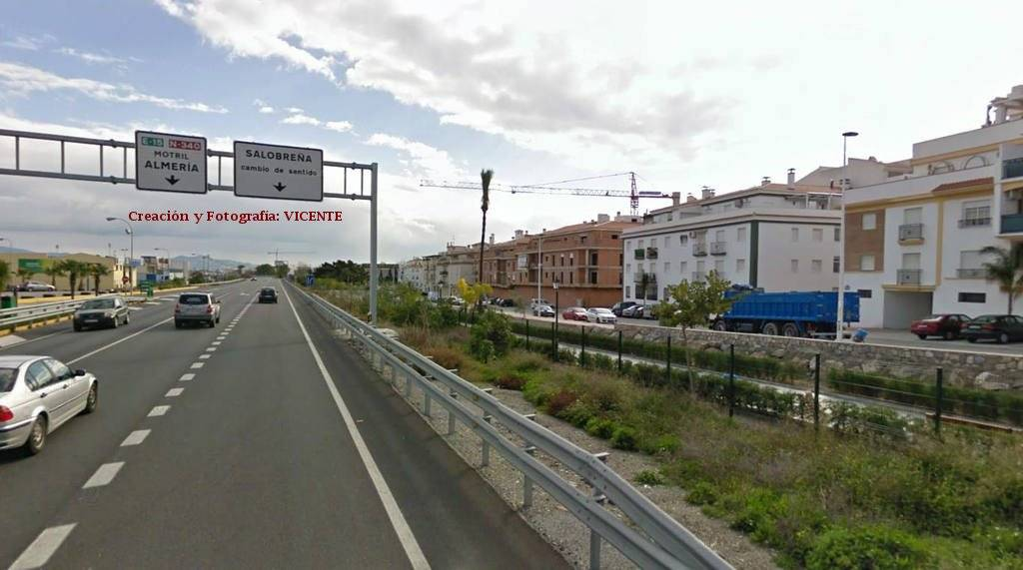
Querid@s amig@s, en esta ocasión nos hemos venido hasta Salobreña a pasar unos días invitados por unos familiares que viven aquí, y nos tenemos que desviar por el cambio de sentido que tenemos mas adelante.

Slide 4
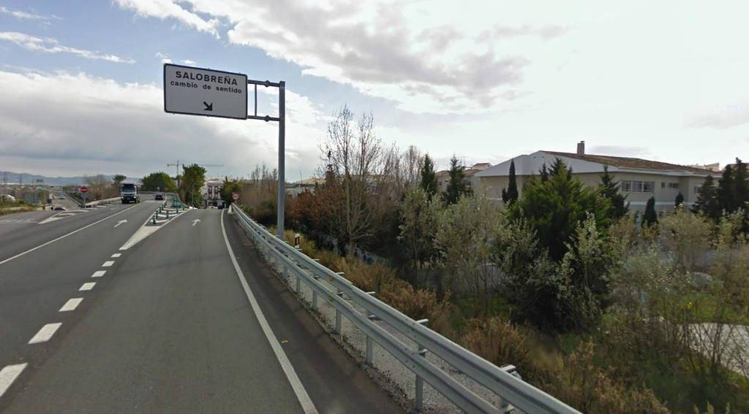
Nos desviamos por aquí por que si no lo hacemos, nos toca dar mucha vuelta y no estamos para dar muchas vueltas precisamente hoy, que vamos con lo justito y me refiero a la gasolina.

Slide 5
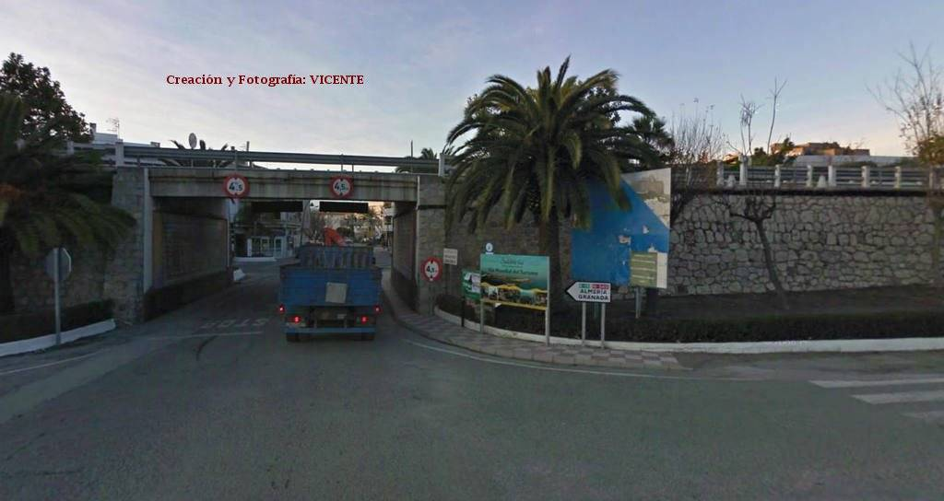
Dirección Almería-Granada, pero no vamos a ninguna de las dos, nos quedamos aquí en Salobreña que para eso hemos venido. No se por qué pero tengo la sensación de que este pueblo le ocurre como a Puertollano, cuestas arriba y cuestas abajo.

Slide 6
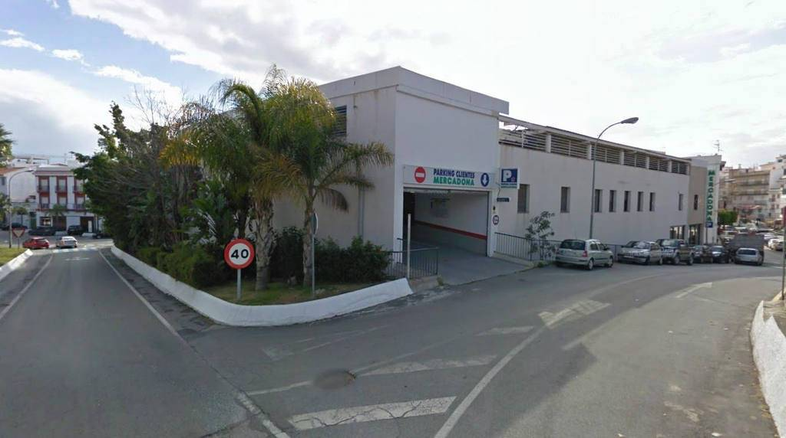
Sin perder detalle de por donde vamos, nos damos de cara con un Mercadona y me da la impresión de que vamos a entrar para hacer alguna compra.

Slide 7
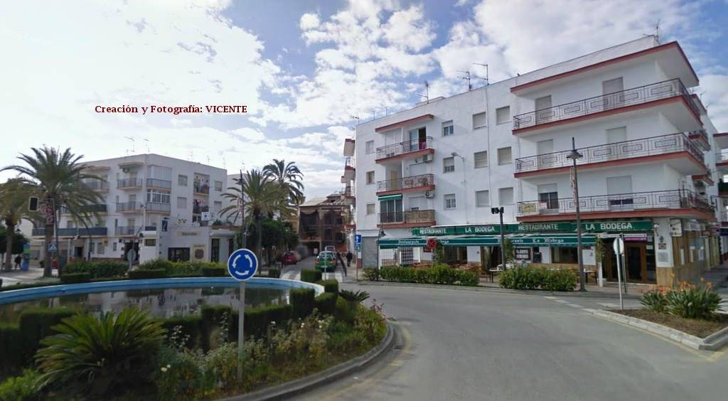
Una vez realizada nuestra compra, se nos antoja continuar por la avenida de Federico García Lorca, no es por nada, es que por aquí vamos más derechos según me comentan.

Slide 8
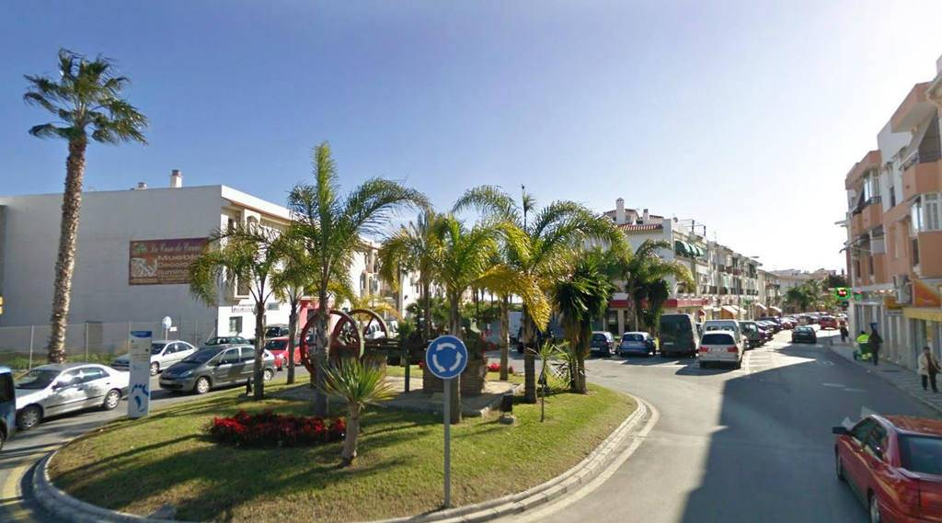
A continuación desembocamos en la Avenida Peronné y continuamos de frente, camino de casa sobretodo para poder descansar un poco y de paso como no, tomarnos algo fresquito que apetece, pero vamos.

Slide 9
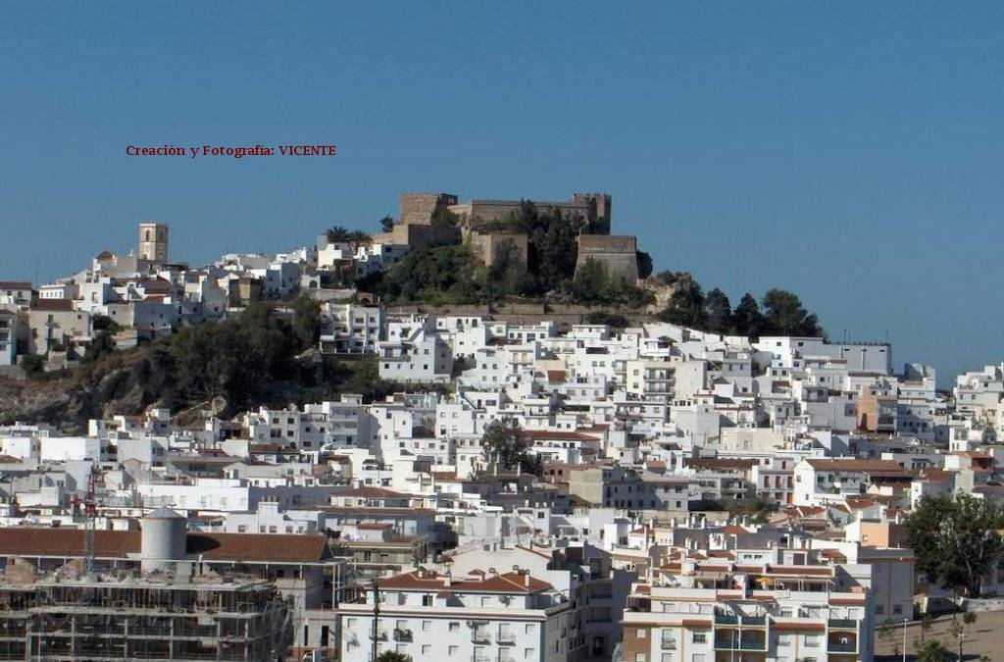
Como ocurre en todos los pueblos que vayas por donde vayas siempre verás la torre de la iglesia, aquí ocurre lo mismo con el castillo, es lo que tiene el estar situado en el lugar más alto.

Slide 10
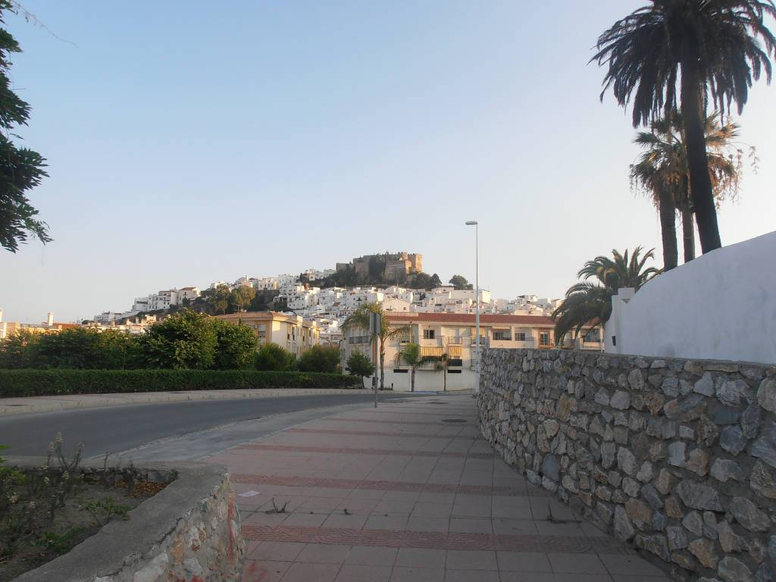
Al día siguiente salimos a dar un paseo por el Paseo de Palmeras y de nuevo el castillo, yo me lo quise traer para mi casa pero no me dejaron, con las ganas que tengo de tener uno.

Slide 11
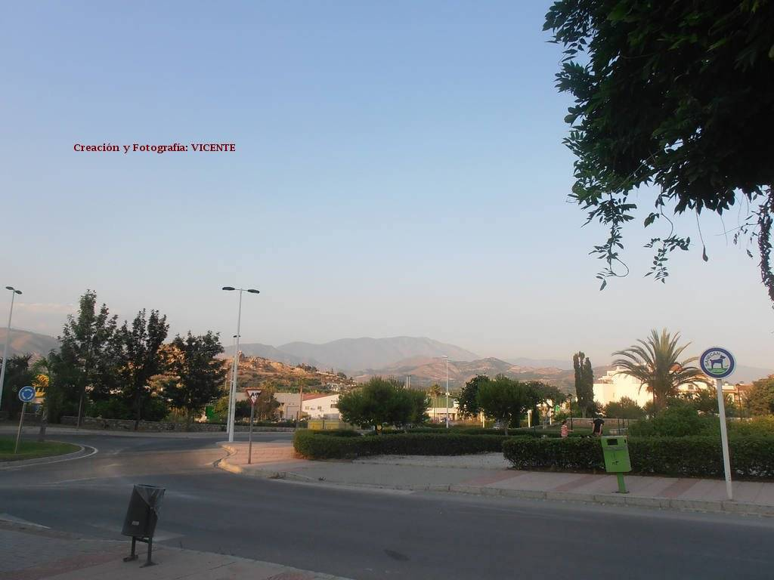
Ahora que vamos tranquilos y sin prisas a pesar del calor, quisiera contar un poquito de la historia de esta ciudad que como todas las ciudades, también tiene su historia.

Slide 12
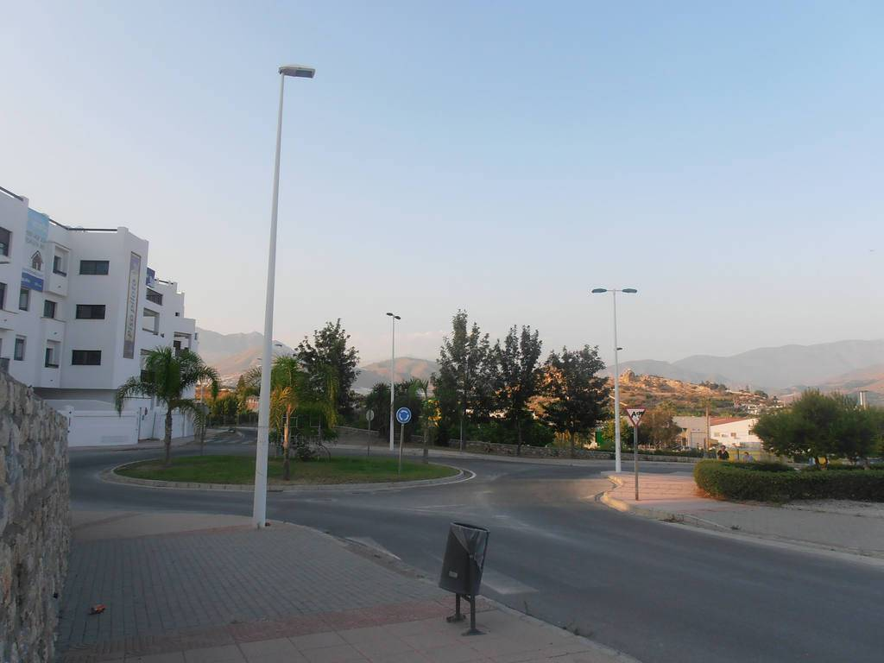
La historia de Salobreña se documenta desde la época neolítica, con numerosos hallazgos arqueológicos.

Slide 13
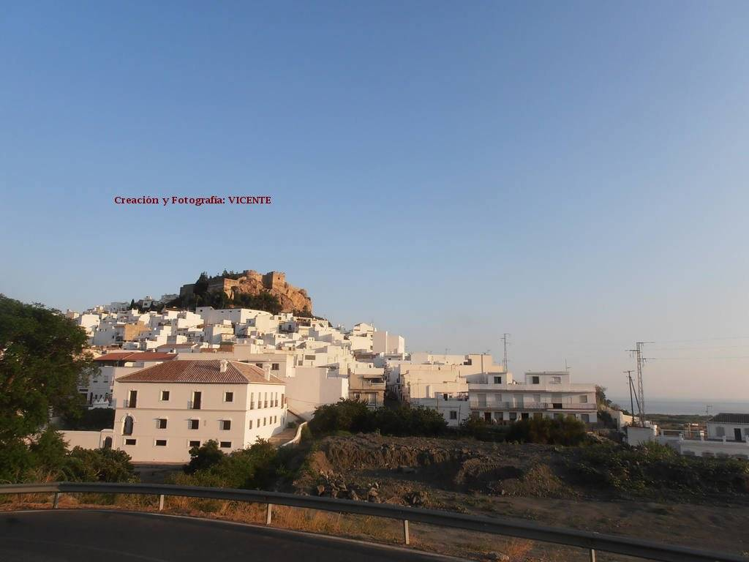
Los aportes realizados por el río Guadalfeo, hicieron desaparecer poco a poco la bahía, y que esta se convirtiera en una fértil vega durante las épocas del Cobre y Bronce.

Slide 14
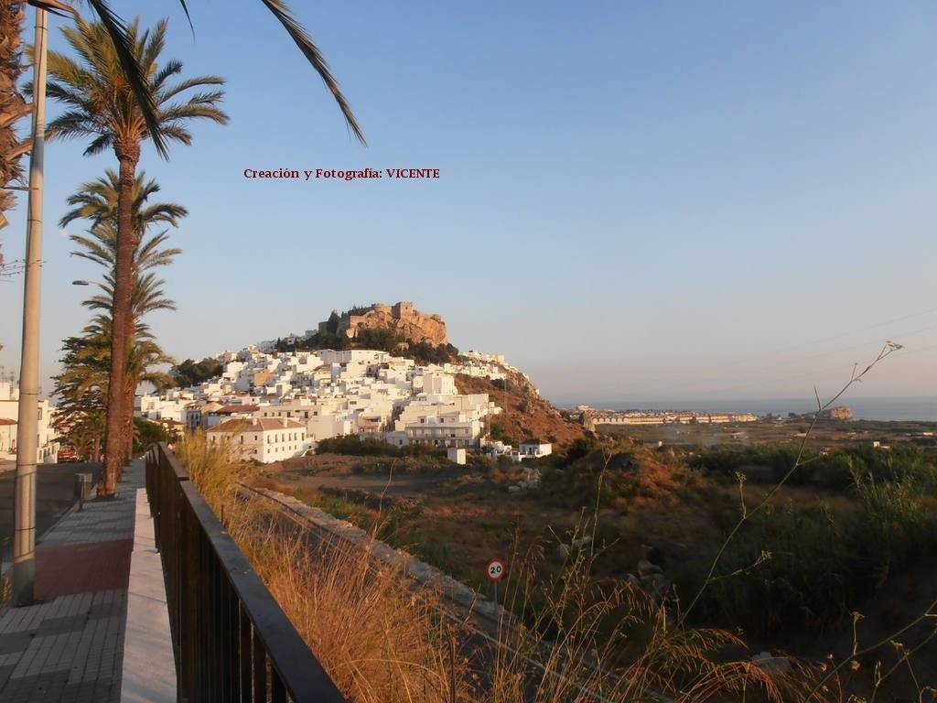
Cuando el día esta raso y sobre él brilla el Sol,
su vista es un encanto, porque es un mirador.
El Castillo es el Emblema, de Salobreña ciudad
y a la vez la ventana, de la Costa Tropical.
Hay un trocito de cielo, que solo Dios lo diseña,
y pertenece a ese pueblo, que se llama Salobreña.
Dios hizo la tierra y el mar, para disfrutar de él,
también hizo a Salobreña, que es el mejor vergel,
que puede haber en la tierra.
Bello poema dedicado al castillo y a Salobreña,
creado por Antonio Lorenzo (Corbatillas).

Slide 15
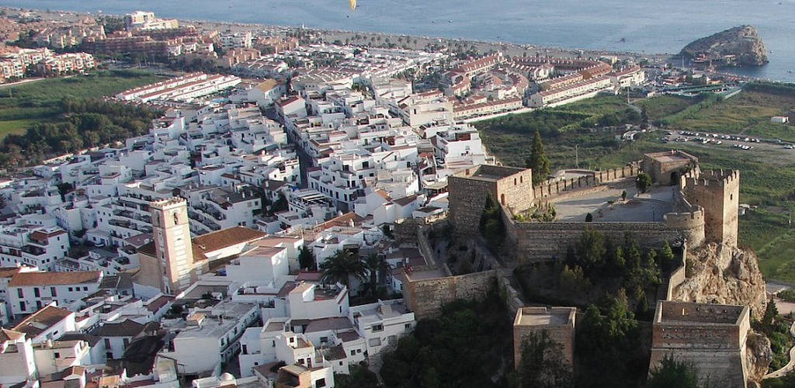
El Castillo se conoce como fortaleza desde el siglo X. Ya antes la zona estuvo habitada por fenicios y romanos pero fueron los árabes los que construyeron el castillo como tal.

Slide 16
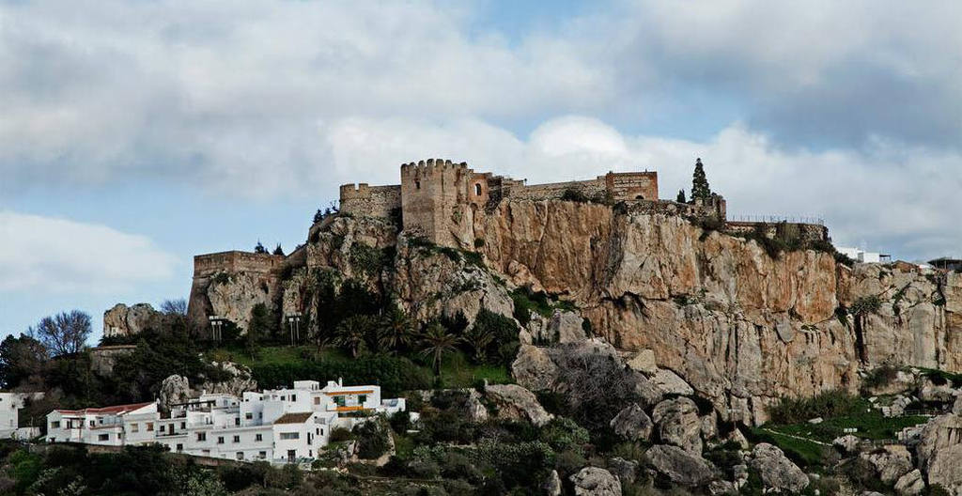
Al principio se construyo con fines defensivos, situado estratégicamente sobre una alta roca, desde él se divisa el mar, la vega y hasta Sierra Nevada.

Slide 17
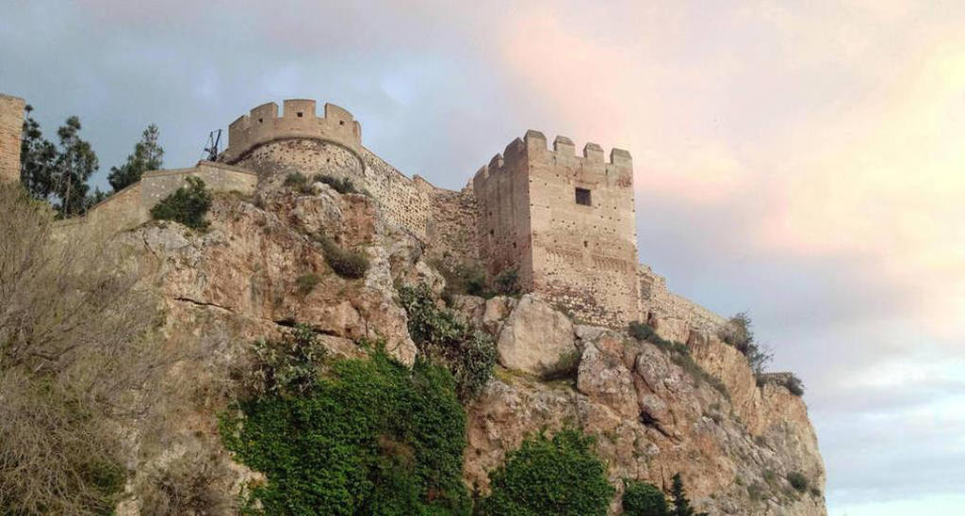
Sin embargo, durante el reino nazarí, se convirtió en palacio de recreo de los reyes, según cuentan, en su interior había jardines, fuentes y lujosos palacios famosos en su época, habitados por los mas importantes reyes nazarís.

Slide 18
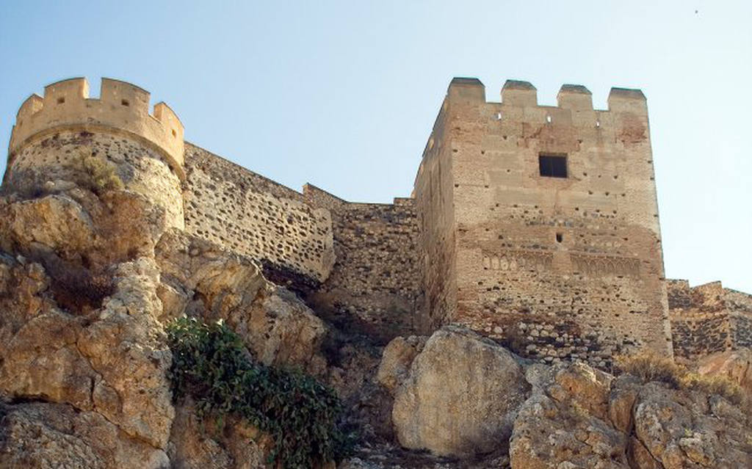
Estos reyes, en sus luchas internas por dominar el territorio acabaron convirtiéndolo en prisión real y muchos de ellos acabaron cautivos entre sus muros e incluso ejecutados allí.

Slide 19
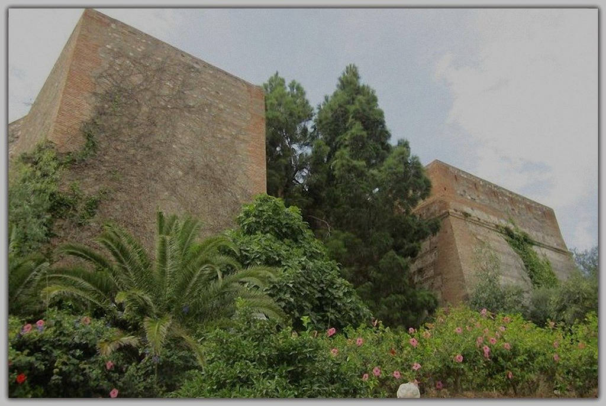
El Castillo de Salobreña, símbolo de la población, se encuentra situado en la cumbre del promontorio que protege la villa y es uno de los monumentos más visitados de la Costa Tropical.

Slide 20
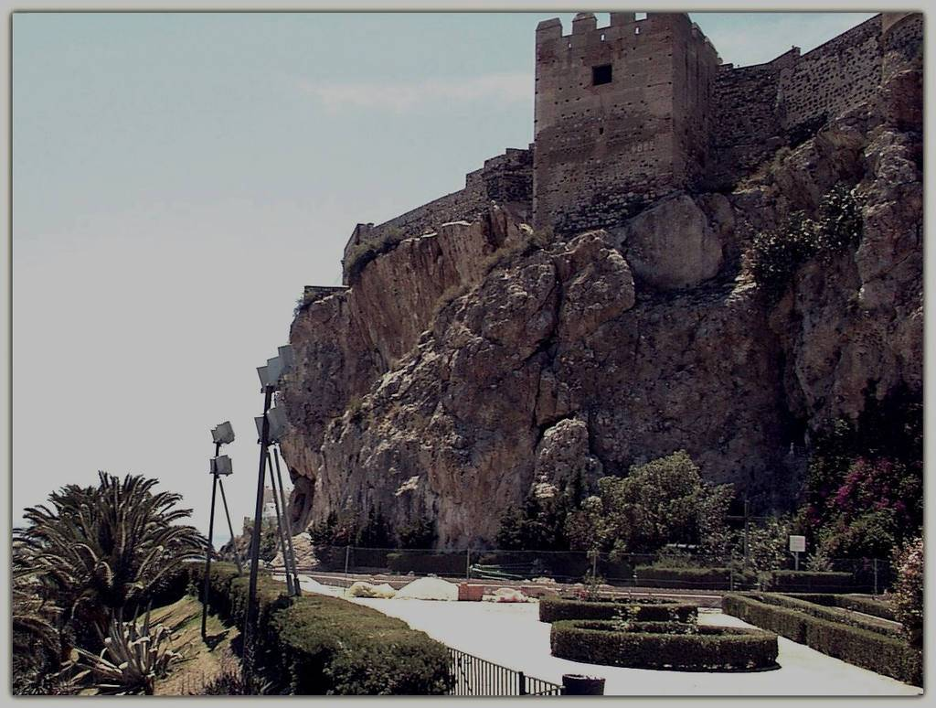
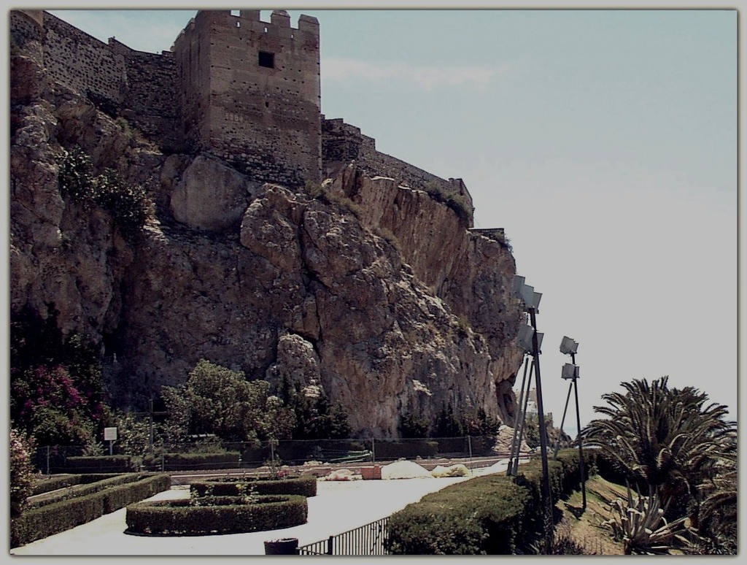
Es una fortaleza árabe de planta trapezoidal construida en el siglo XIII para la defensa de toda la zona.

Slide 21
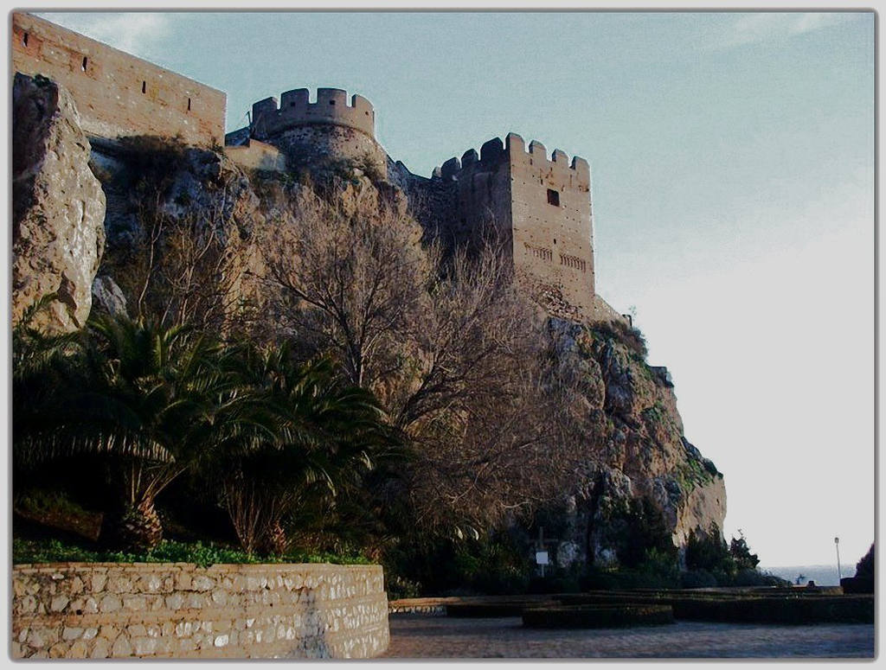
A lo largo de su historia hizo las funciones de cárcel, alcázar defensivo y residencia veraniega de los Reyes Nazaritas de Granada.

Slide 22
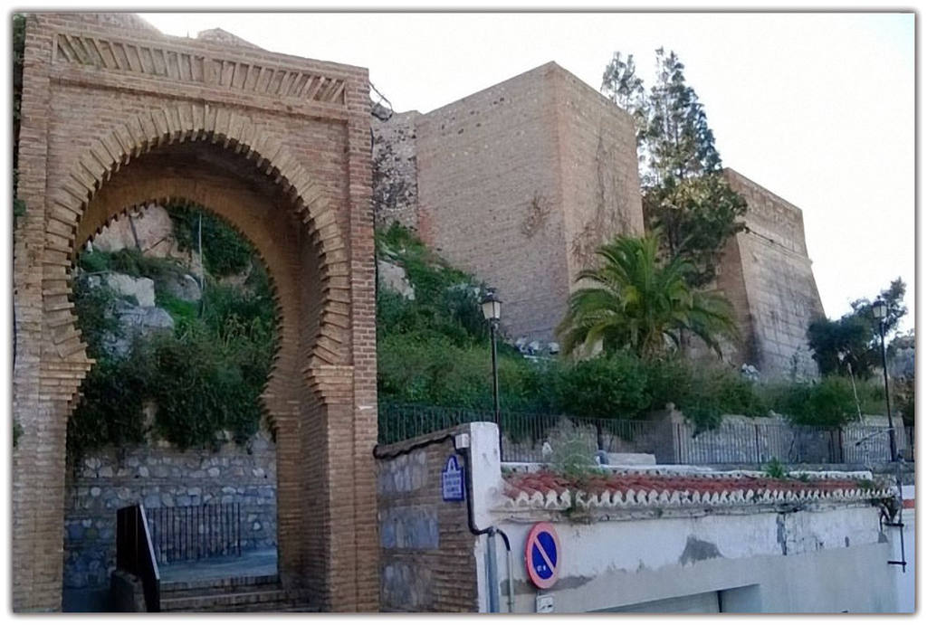
En la actualidad se conserva en buen estado, destacando sus murallas y la Torre del Homenaje, y su interior cuenta con un auditorio veraniego, donde se realizan numerosos espectáculos.

Slide 23
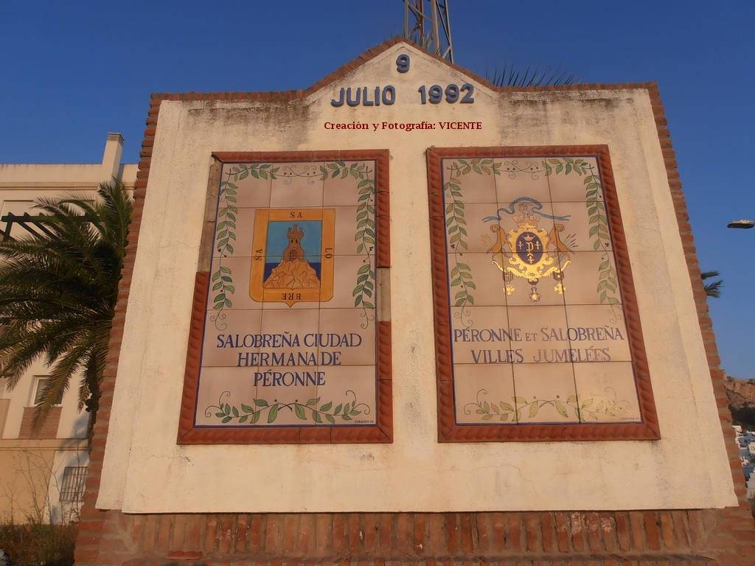
Es un homenaje de la ciudad de Salobreña a la
de Peronne como ciudades hermanadas.

Slide 24
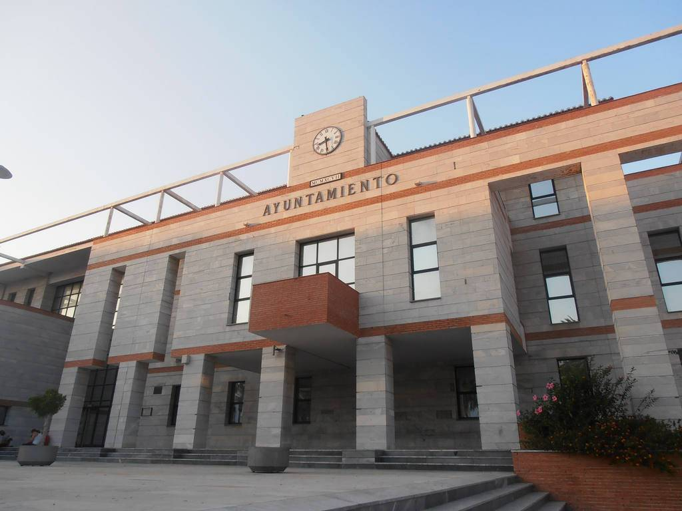
La isla de Salobreña se unió a tierra firme, pero todavía el Peñón salobreñero era un islote. Estos procesos erosivos siguieron su curso en épocas sucesivas.

Slide 25
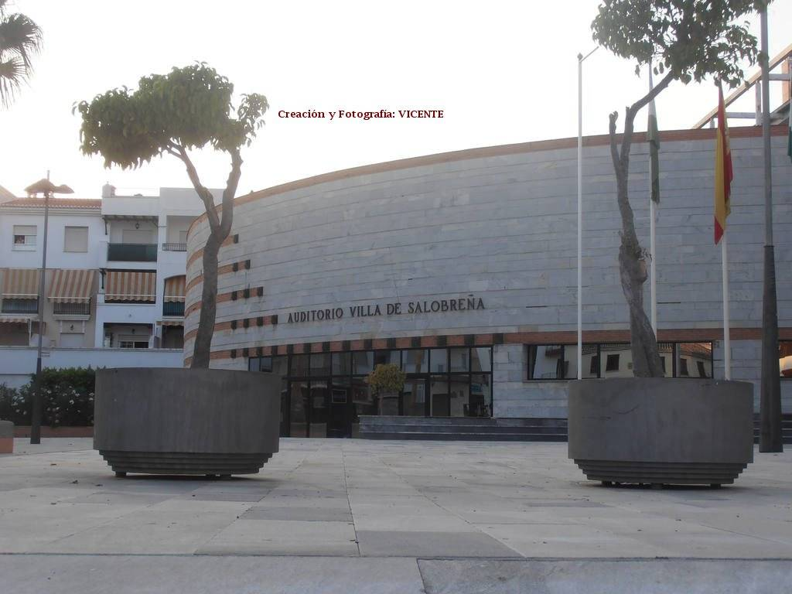
Es en la Edad Moderna y con la deforestación de los montes circundantes, la que hacen la actual vega de Salobreña y Motril.

Slide 26
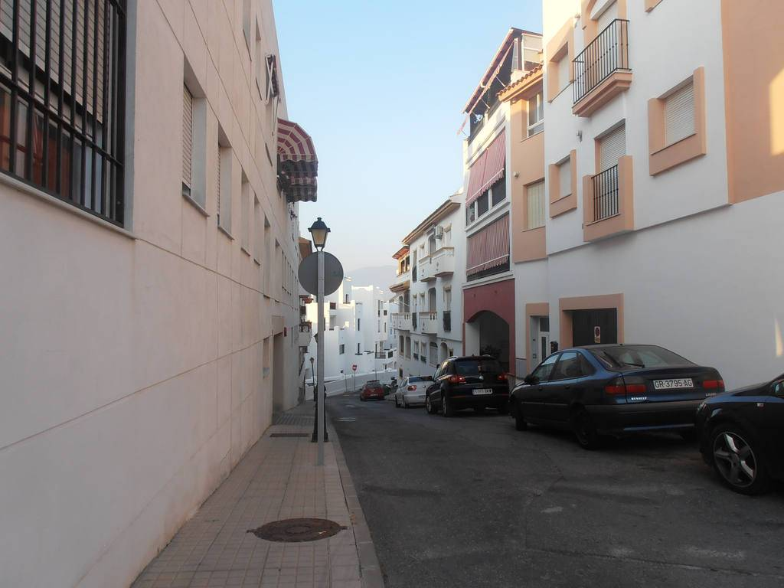
En el tercer milenio a.d. C. aparecen los primeros asentamientos estables en los diferentes promontorios de la zona, dedicándose principalmente a la agricultura y a la ganadería. Estamos paseando por la calle Apero Agrela.

Slide 27
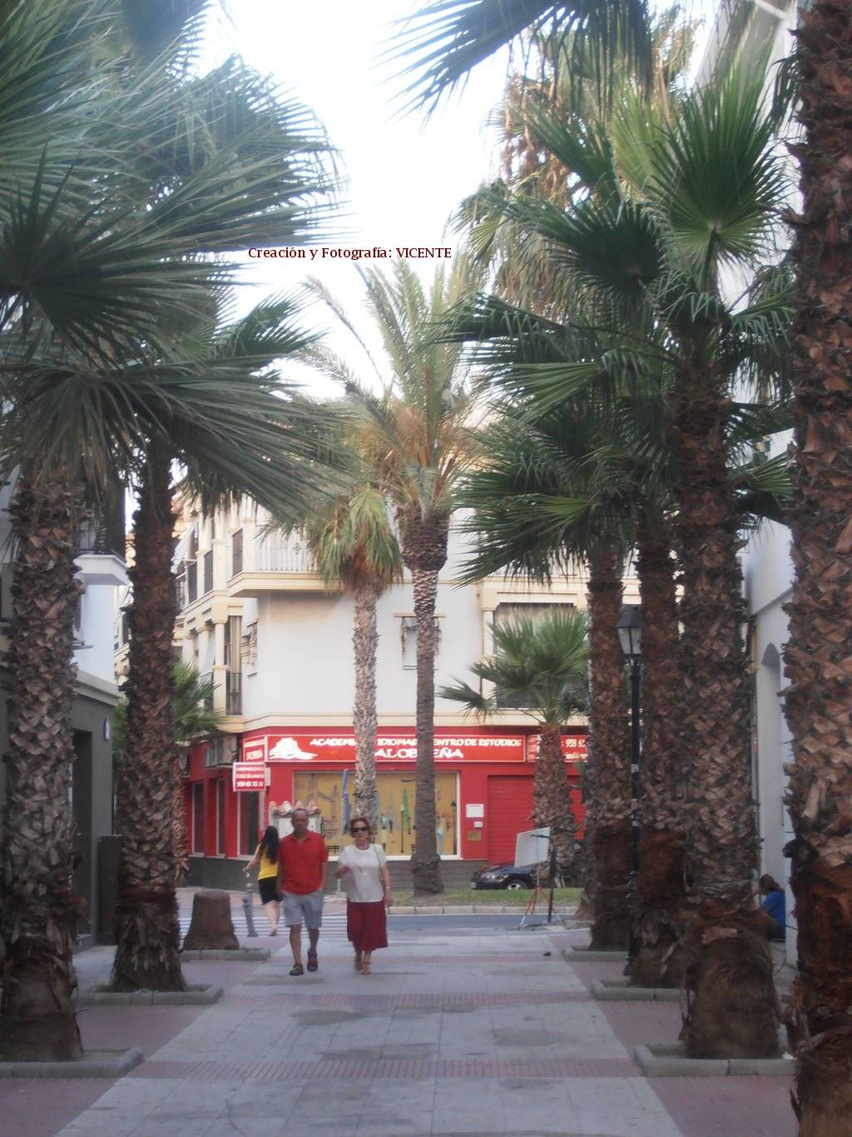
Los fenicios llegan a esta zona en el siglo XIII a. C. fundando la antigua "Selambina". Esta cae en el siglo VI a. C. en manos de los cartagineses, pasando a depender de "Gadir" (actual Cádiz).

Slide 28
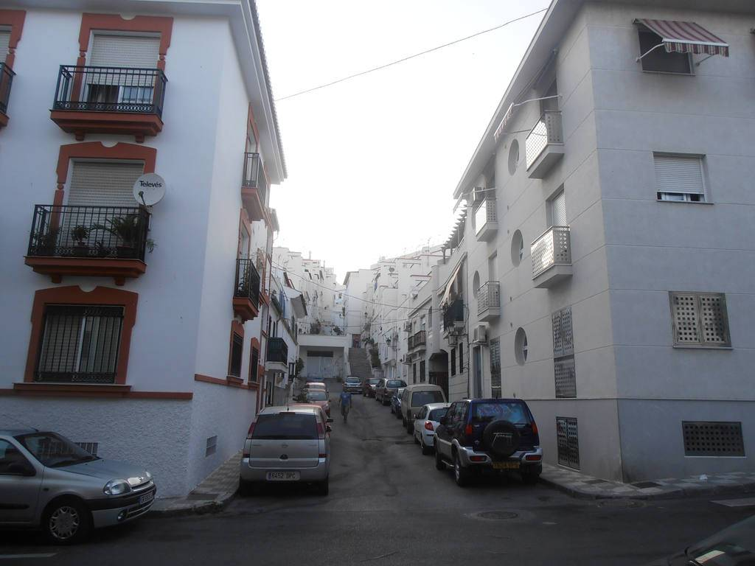
La posición estratégica de Salobreña, hace que la conquista por los romanos sea bastante temprana, (siglo II a. d. C.), caminamos ahora por la calle de La Fábrica Nueva.

Slide 29
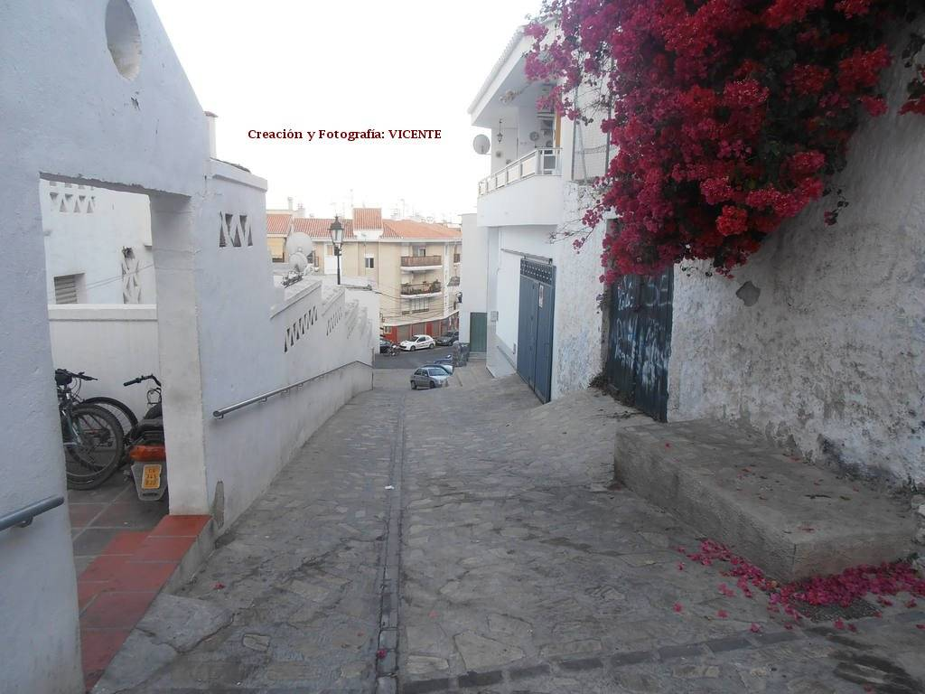
Son numerosos los restos de esta época encontrados en diferentes lugares de la zona. Durante toda la ocupación romana, existen muchos asentamientos en la zona. Continuamos caminando por la calle de La Fábrica Nueva.

Slide 30
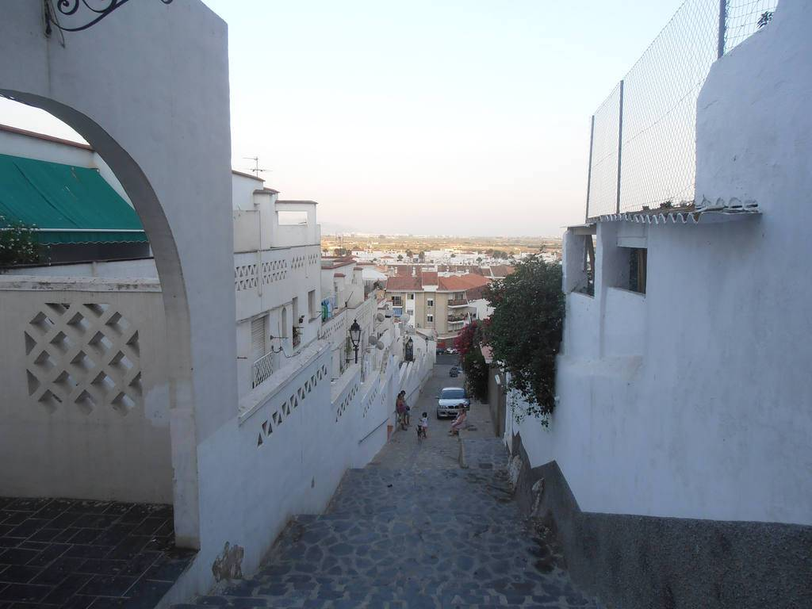
En esa época, Salobreña es conocido como "Segalvina", y ahora aunque no viene a cuento, esto es un detalle a tener en cuenta, estas calles a mi me recuerdan a Puertollano, con sus cuestas arriba y cuestas abajo, con estos paseos se hace también un buen ejercicio, que recomiendo a todo el mundo.

Slide 31
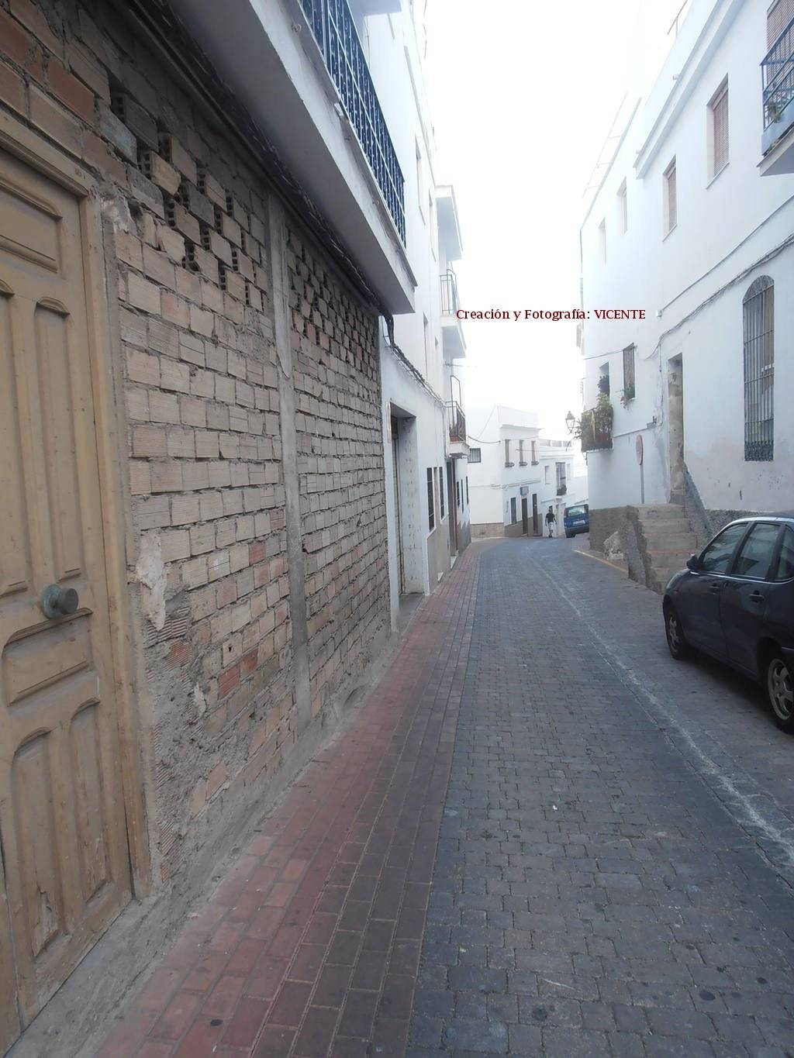
En el año 711, sucede la invasión musulmana de la península Ibérica, Salobreña pasa a ser una alquería, con una notable importancia dentro del territorio costero de Elvira. Estamos en la Calle Nueva.

Slide 32
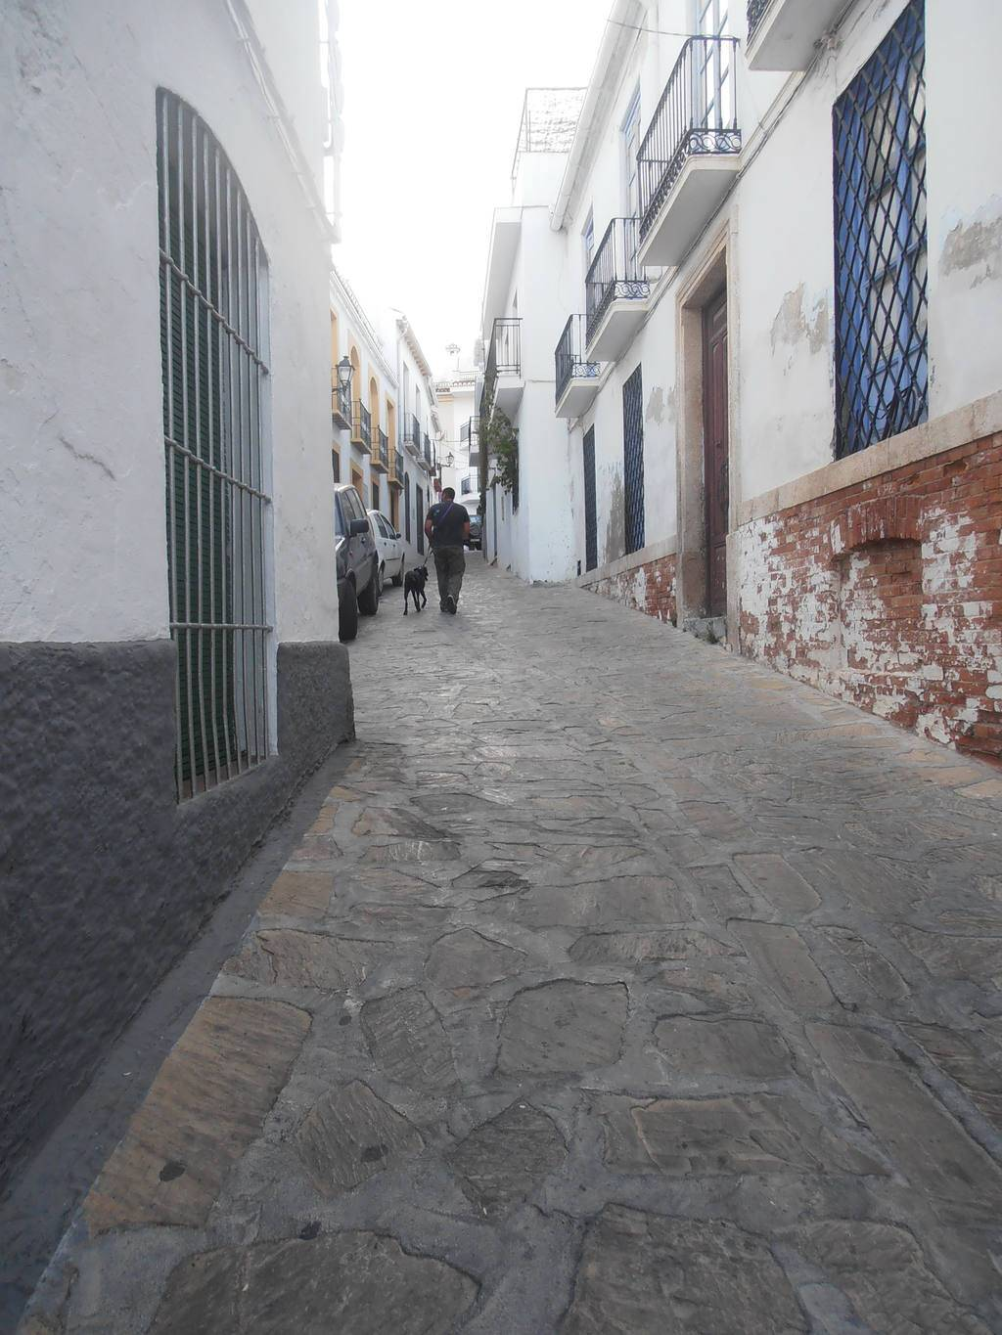
El nombre que recibe en lengua árabe es el de Shalubānya, pronunciado también Shalubīnya (del que procede el nombre actual) debido a la imala, un rasgo peculiar de pronunciación presente en el árabe andalusí. Estamos en la Calle Real, un poco estrecha es esta calle.

Slide 33
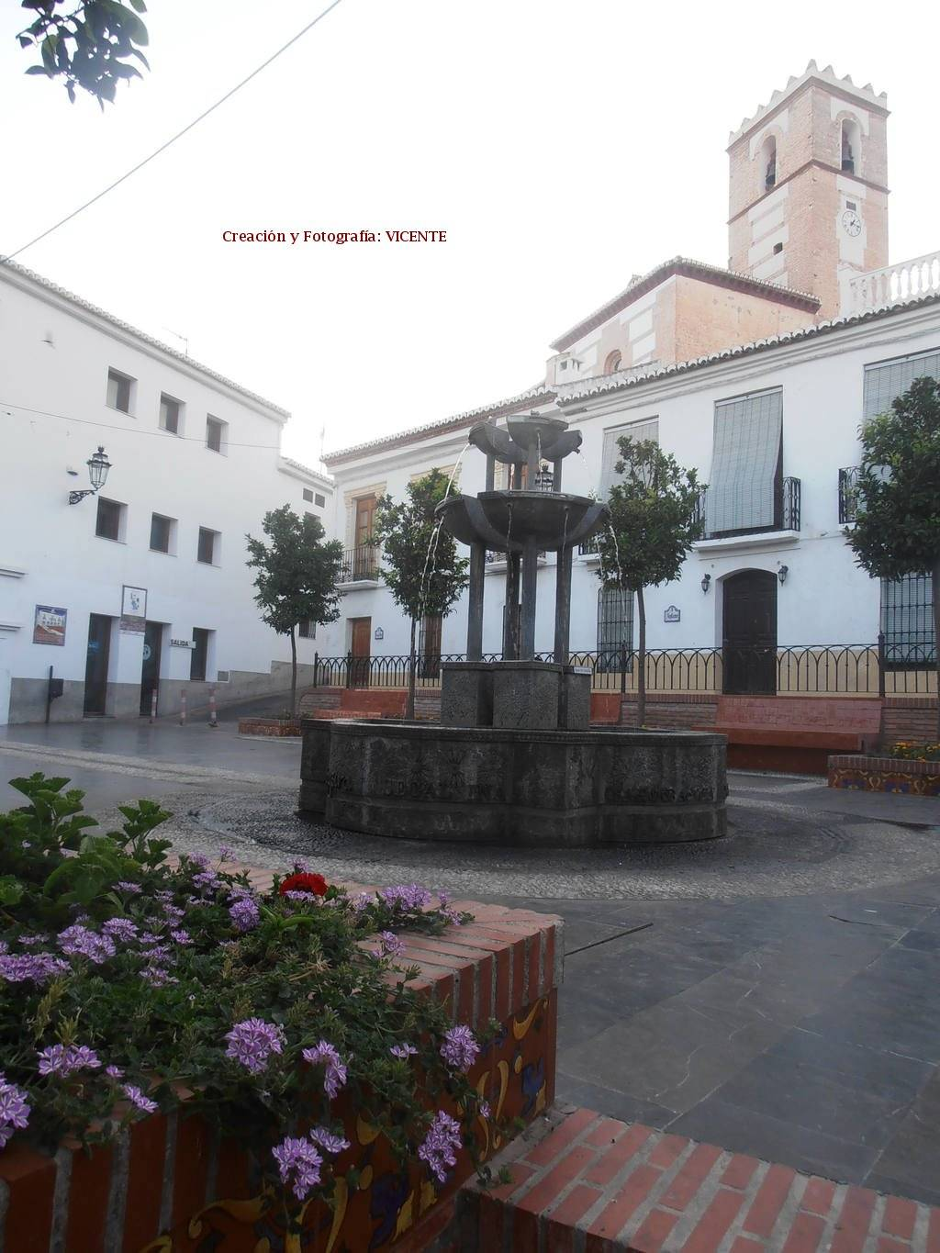
En esta época el cultivo principal de la vega era la caña de azúcar y las legumbres. Hemos llegado a la Plaza Zona Intervención Escuela Taller, si, si, ese es su nombre si no se lo han cambiado desde que estuvimos allí.

Slide 34
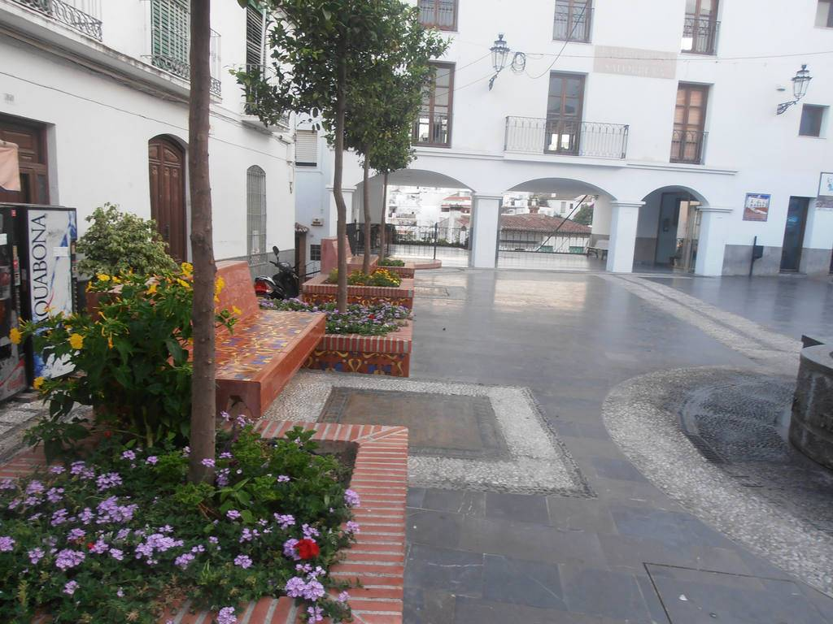

El fin de la época musulmana tuvo lugar en el año 1489, con Francisco Ramírez de Madrid, aunque todavía en 1490 tuvo lugar una sublevación a favor de Boabdil, lo cual causó que Salobreña quedase ocupada por castellanos.

Slide 35
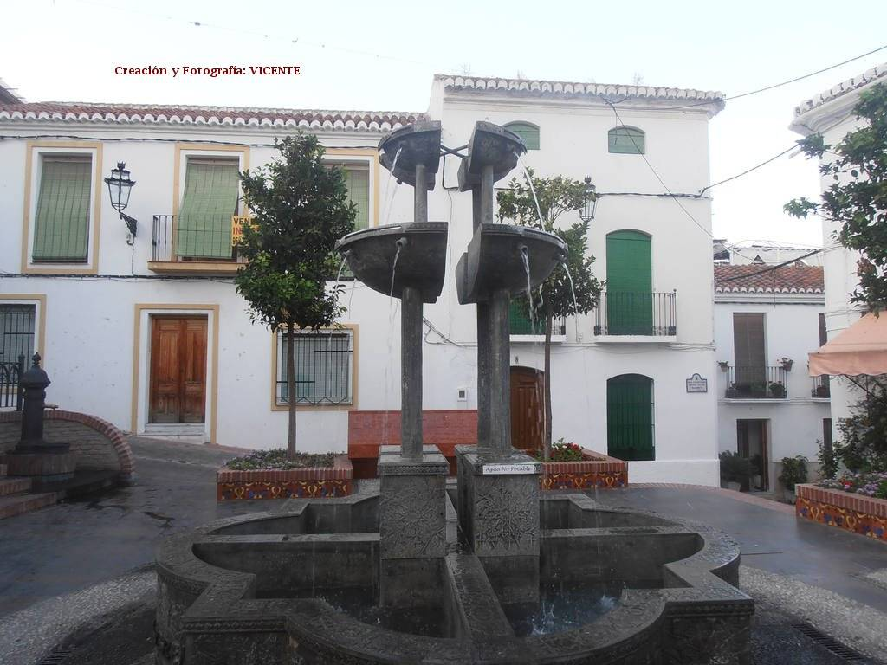
La sublevación de los moriscos se extendió también a Salobreña. Esta sublevación dio lugar a la intervención del Marqués de Mondéjar en 1569 para su extinción.

Slide 36
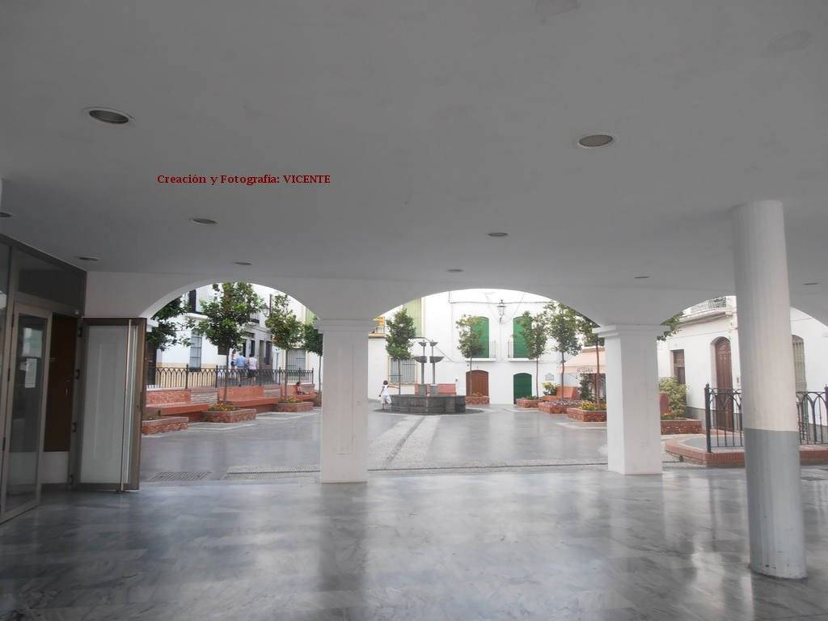
La situación estratégica de Salobreña es importantísima, por lo que el castillo es conservado como fortaleza militar.

Slide 37
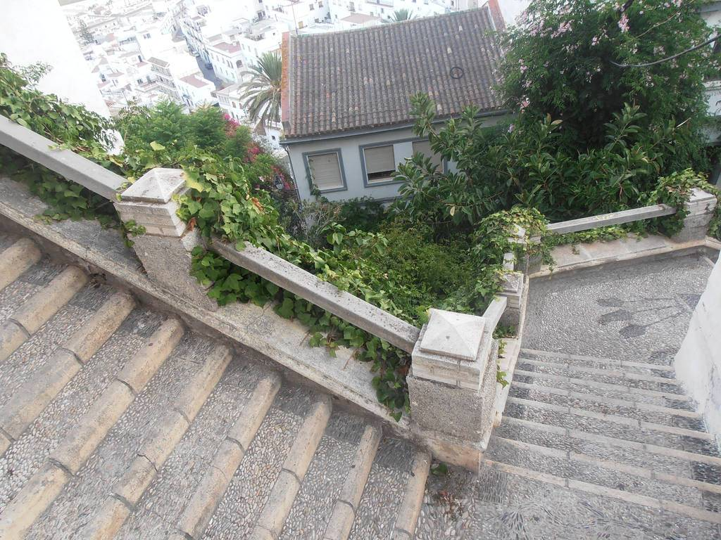
El castillo albergó un palacio en la época Nazarí, y además fue prisión de más de un monarca: Yusuf III, Muhammed VIII, Muhammed IX, Abu Nasr Sad y Muley Hacén.

Slide 38
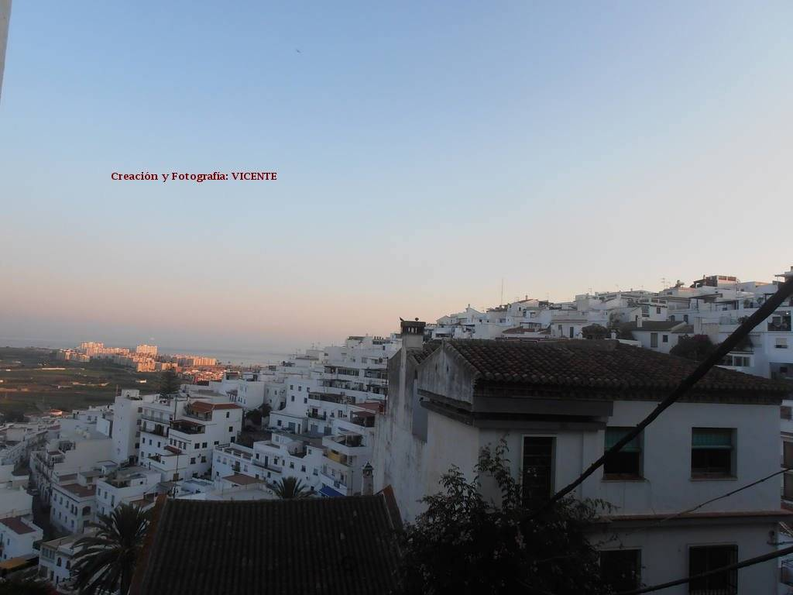
Durante la Guerra de la Independencia, Salobreña se alía con las partidas de la costa contra las tropas francesas.

Slide 39
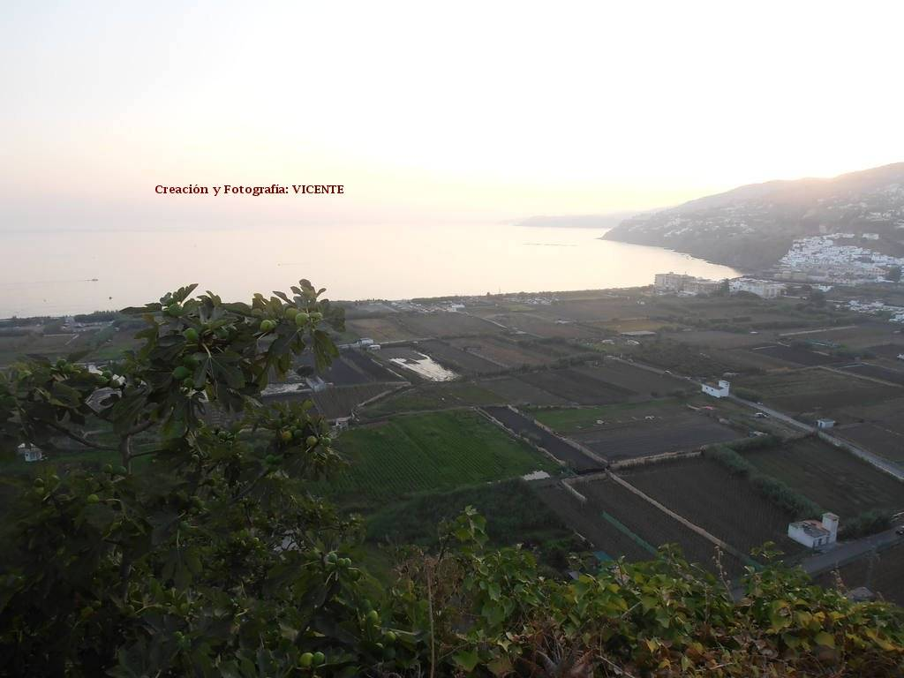
Estamos en una especie de “Mirador” desde la “Barbacana” de la iglesia, y podemos apreciar debajo de nosotros, unas huertas de regadío.

Slide 40
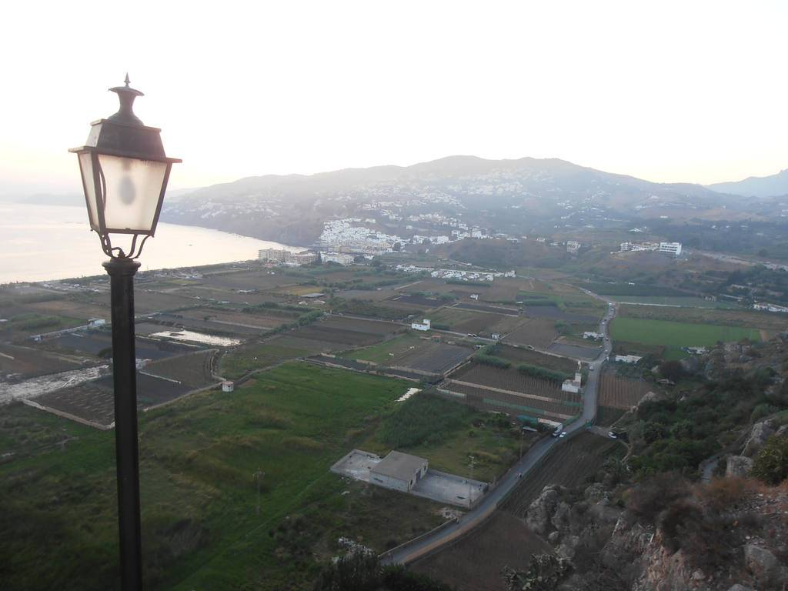
Desde esta posición podemos ver mas huertas y otro pueblo al fondo, lo bueno de por aquí es que hay muchos pueblos juntos y bonitos.

Slide 41
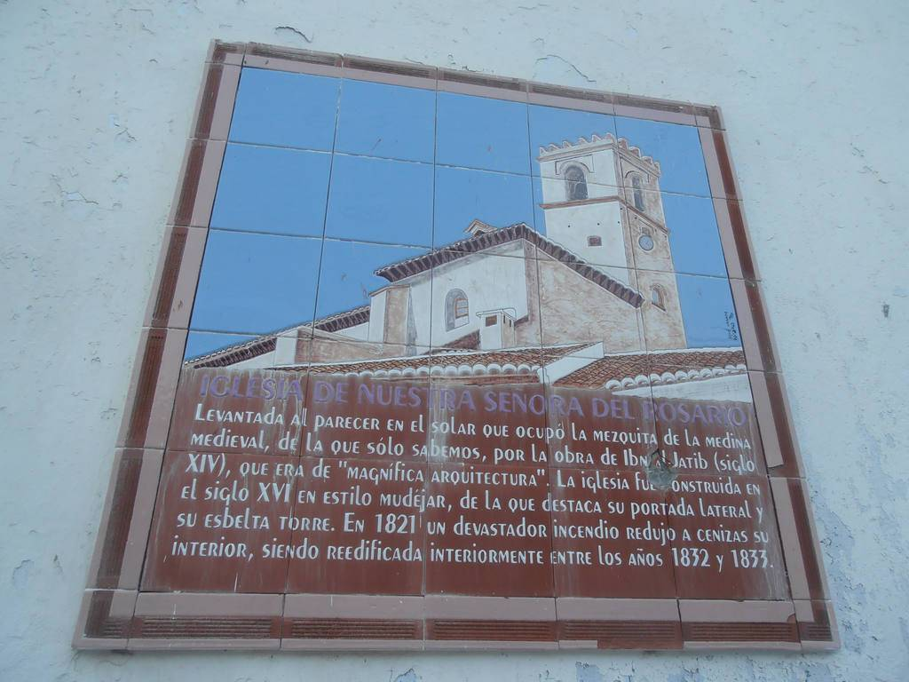
Una placa en la fachada de la iglesia de Ntra. Sra. del Rosario,
con mas información.

Slide 42
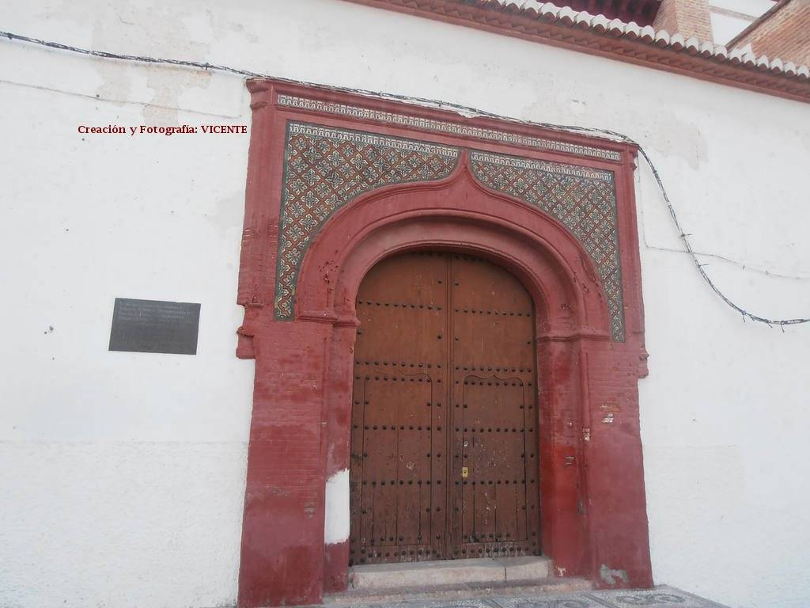
Puerta de la iglesia de estilo árabe.
Es en el siglo XIX cuando resurge el cultivo de la caña de azúcar, y se emplean técnicas importadas desde Cuba para la industria azucarera.

Slide 43
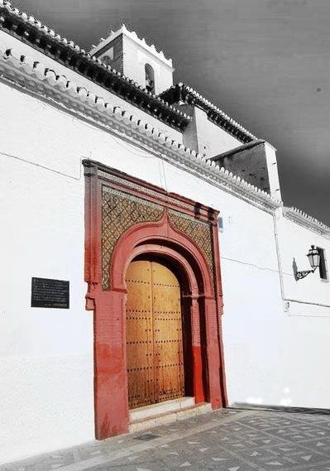
En el siglo XX, y con el resurgimiento de la industria azucarera, es cuando se amplía el perímetro de la villa, y se derriban las antiguas murallas. Bueno, aquí me he querido lucir un poquito mezclando los colores naturales de la puerta, con los grises del edificio.

Slide 44
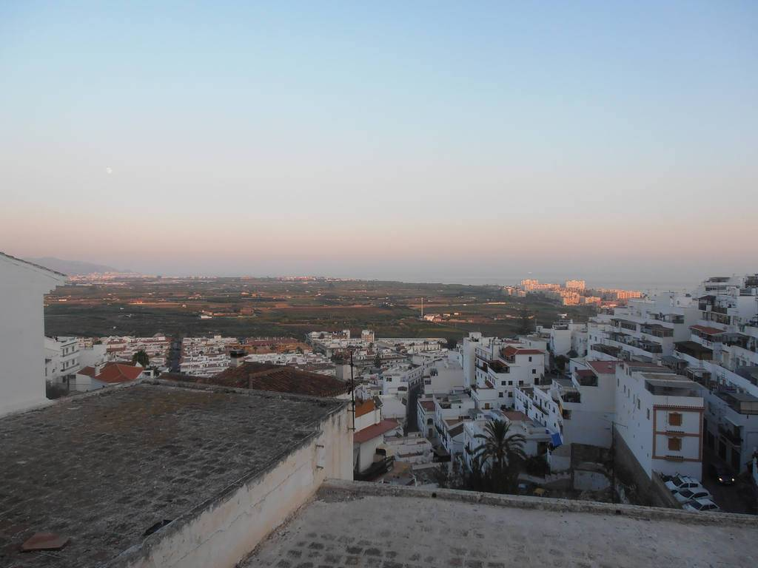
Continuamos observando desde el “Mirador” de la Barbacana de la iglesia.

Slide 45
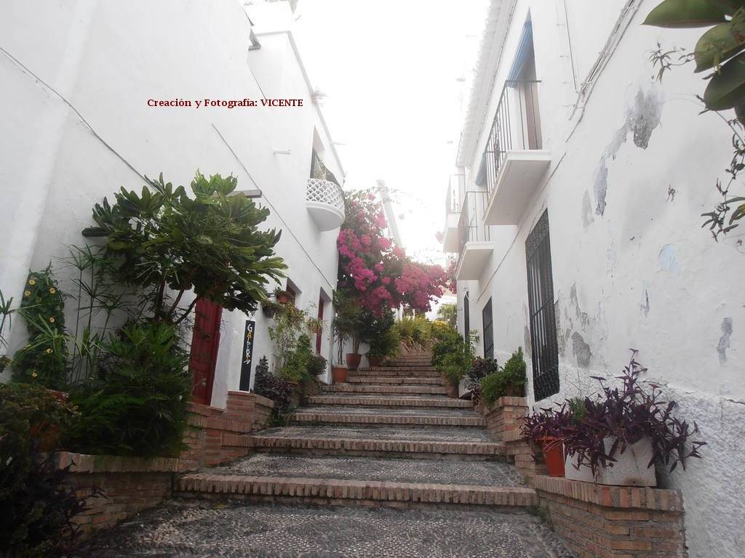
A partir de los años sesenta, comienza la repercusión turística en la zona, y Salobreña se expande con la construcción de zonas residenciales y de veraneo…, como yo siempre digo: qué bonitas son las flores en la alegre primavera, con sus divinos colores.

Slide 46
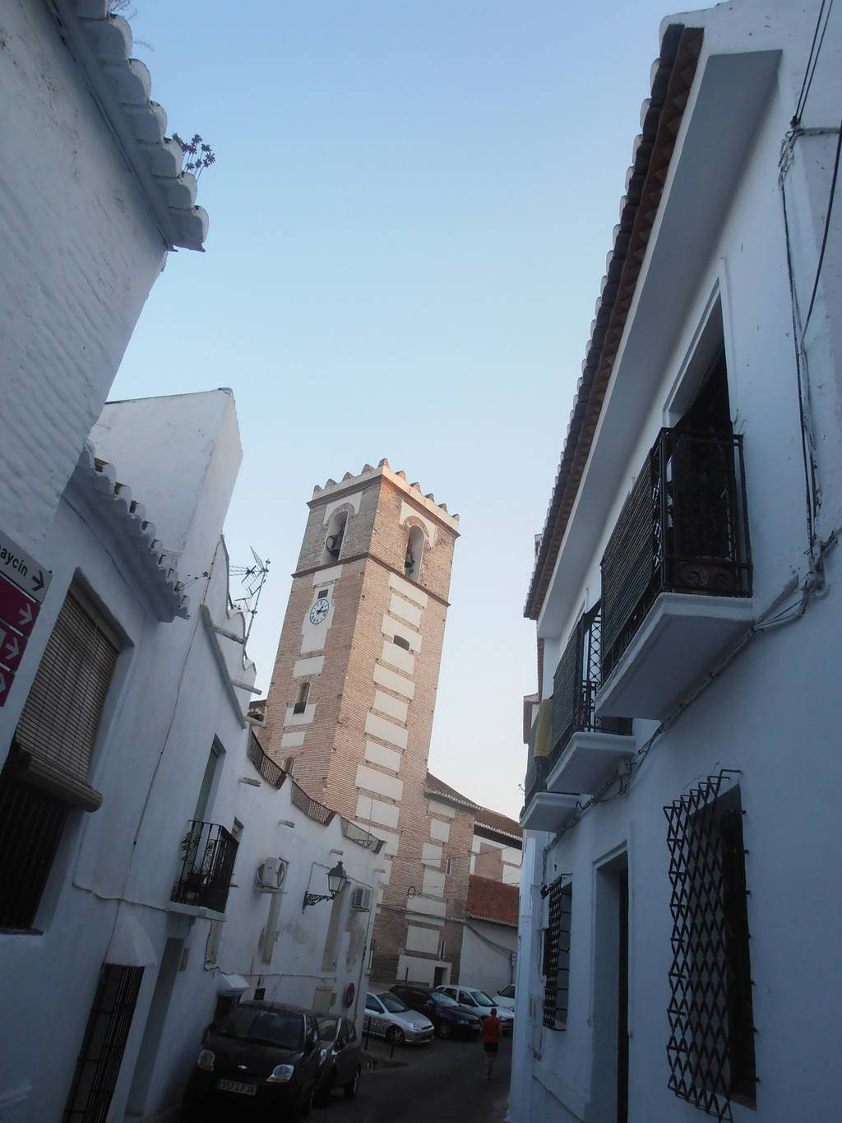
Culmina la expansión urbanística con la programación de la construcción de hoteles en la Playa de la Cagadilla,,, el nombre también se las trae, ¿por qué le llamarán así a la playa?,,,,, uuuuummmmm, no se, no se.

Slide 47
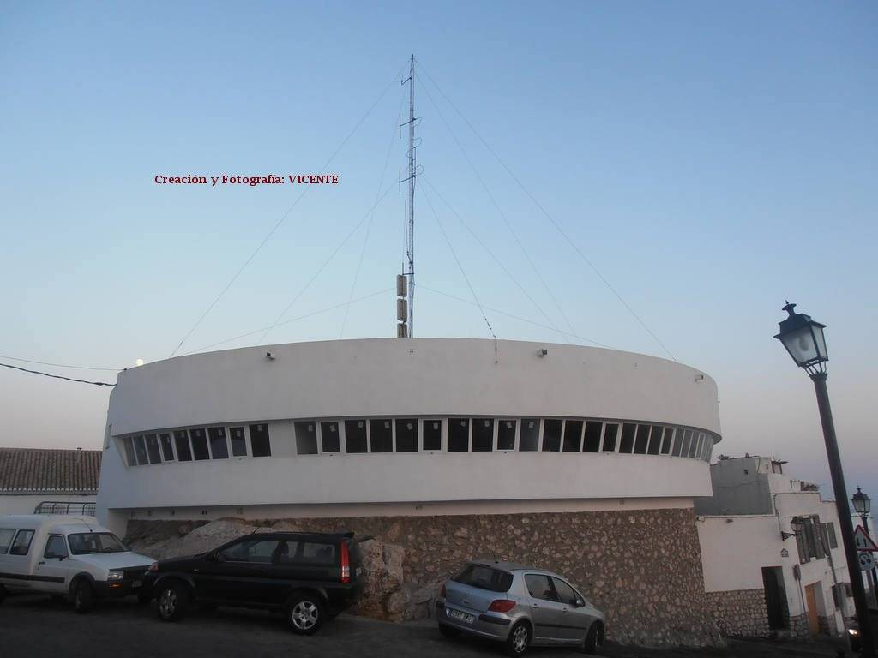
En nuestro caminar llegamos hasta la Emisora de Radio de Salobreña.

Slide 48
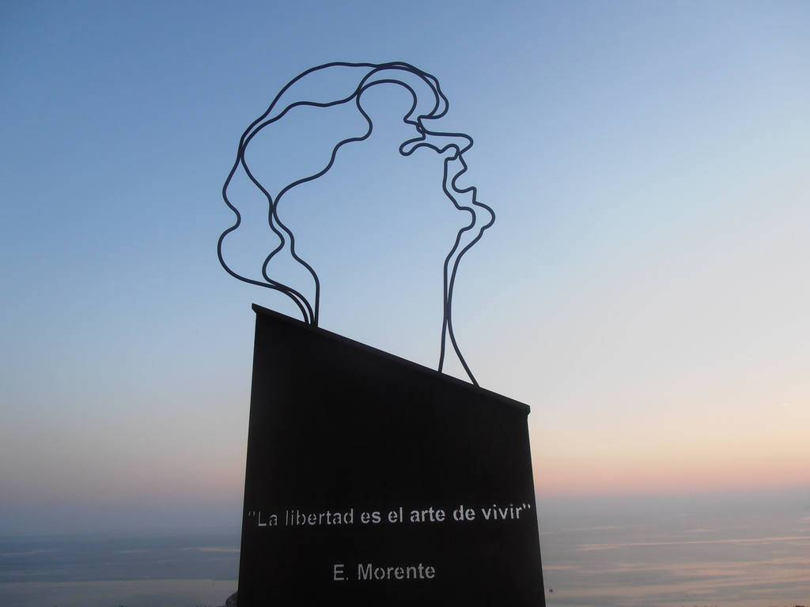
También nos hemos encontrado con un monumento en honor a Enrique Morente, cantaor flamenco fallecido en 2010.

Slide 49
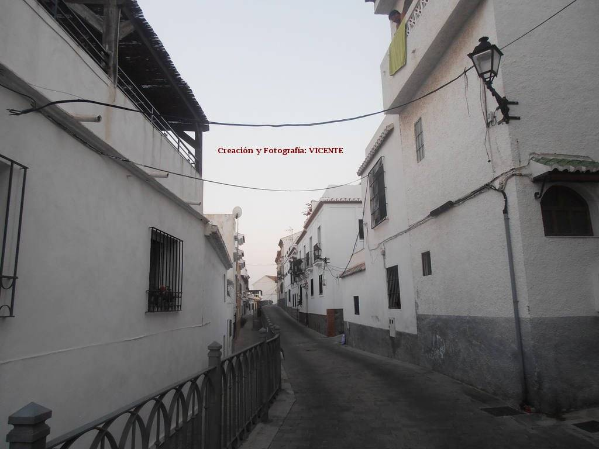
Siguiendo con nuestro recorrido, otra calle desierta, parece mentira que estemos en pleno verano, si esto es ahora ¿que será en invierno?,
Estamos en la calle Escritor Martín Recuerda.

Slide 50
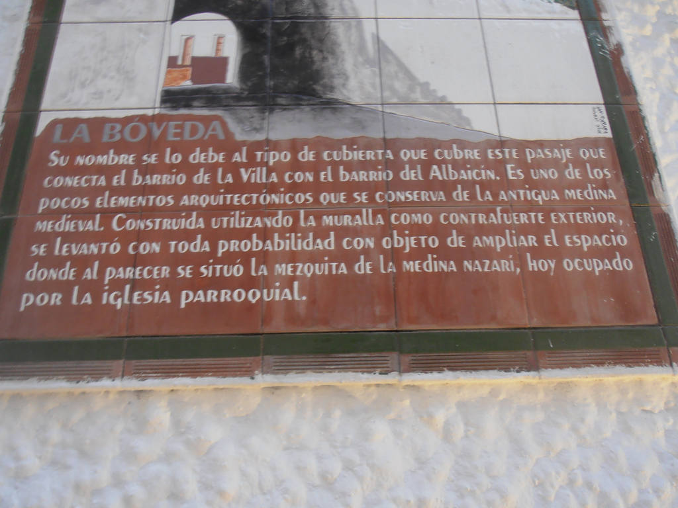
Estamos en la calle de la Bóveda donde parece ser que se va
a celebrar dentro de ella, algún tipo de exposición.
Ahora entraremos en La Bóveda de estilo medieval.

Slide 51
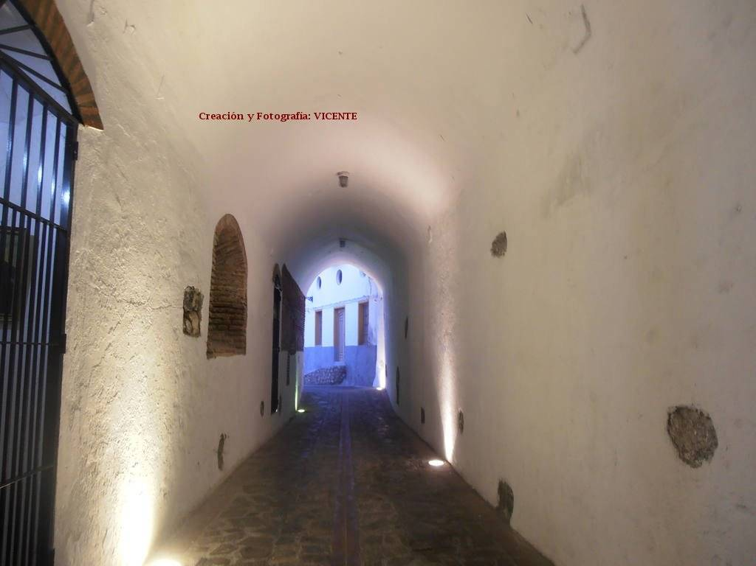
Entramos en la Bóveda Medieval, tengo la impresión de que en la Edad
Media, este pasadizo era alumbrado por antorchas como en los castillos.

Slide 52

Dentro de La Bóveda se encuentran unas hornacinas, donde se albergan algunas imágenes como esta de la Virgen del Rosario
en miniatura.

Slide 53

Otra hornacina cerca de la anterior, pero esta contiene al Cristo del
Sagrado Corazón,,,, un poco descentrada me salió pero bueno.

Slide 54

Después de recorrer la Bóveda, salimos a un mirador con
vistas al barrio del Albaicín.

Slide 55

El turismo es la fuente principal de su economía, con varios hoteles y zonas residenciales en la playa y en el monte. Y nosotros, como ya estamos cansados de andar y subir y bajar tantas cuestas, nos vamos para casa a descansar y como digo siempre, espero y deseo que este paseo haya sido del agrado de todos/as.

Slide 56
Música Enlazada
Títulos:
- Rosa María ( Paco Montalvo - Violín )
- Serrana de Málaga ( Paco de Lucía )
- Feuer Tanz – ( Edward Simoni )

Slide 57







¿Te ha gustado?
Puedes ver más entrando
Aquí
Además puedes recibir powerpoints en tu correo electrónico suscribiéndote aquí:

